Slide 1
青果后端架构与关键功能设计
2016-7-5
裴斐

Slide 2
Directory
· 核心架构
· 直播&录制架构
· 连接，通信，互联
· 重要功能与问题

Slide 3
核心架构介绍

Slide 4
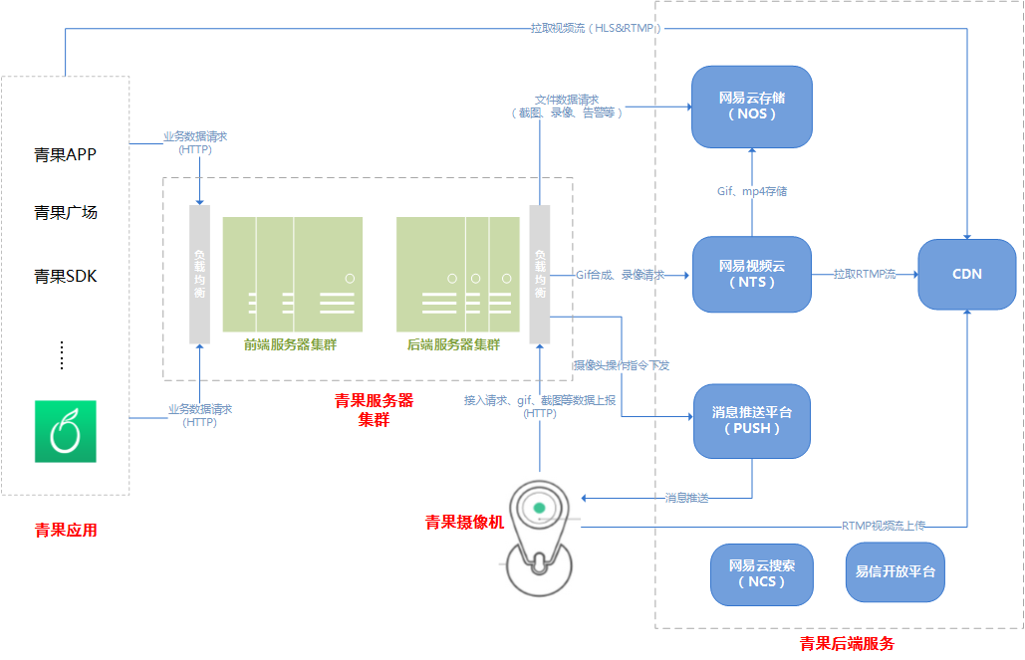
核心架构

Slide 5
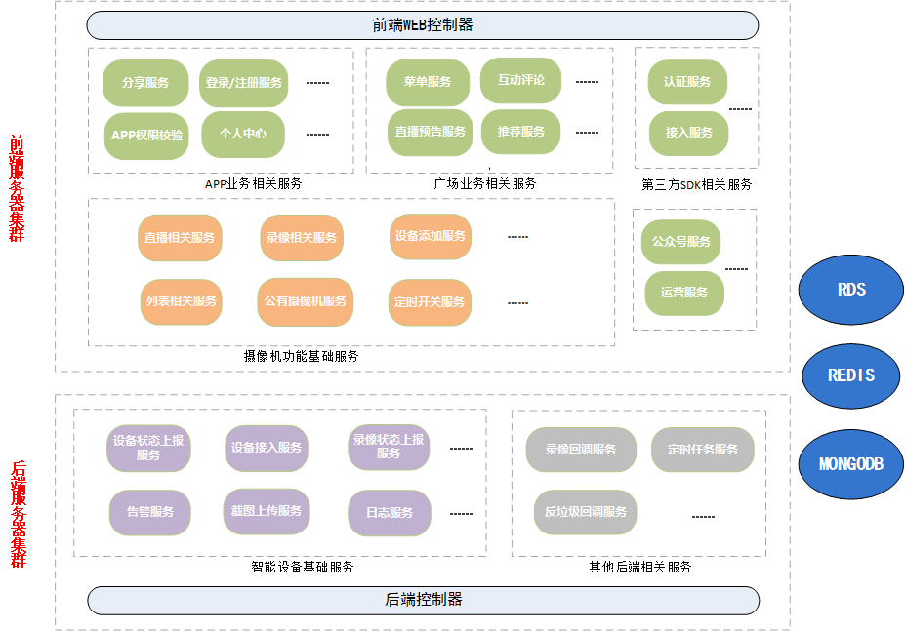
内部架构

Slide 6
架构特点
分层架构
服务器集群横向扩展：主机横向扩充
服务器集群纵向扩展：按照功能分区扩展
网易云服务支持
前后端分层提升稳定性
功能完整性

Slide 7
直播&录制架构介绍

Slide 8
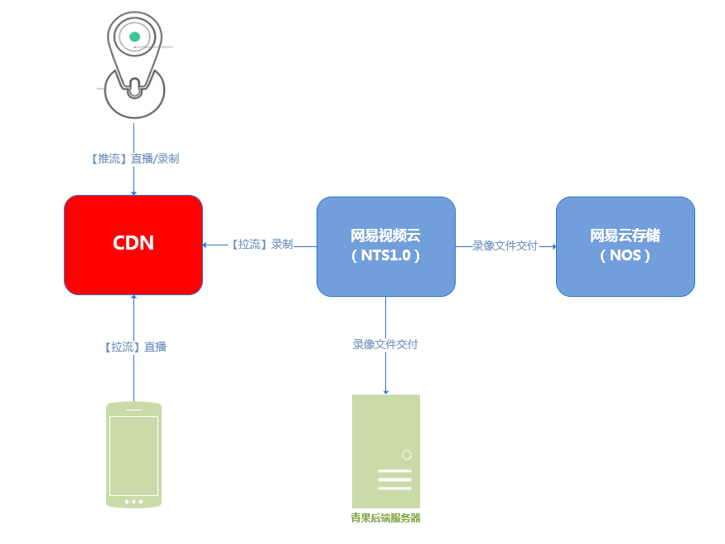
直播&录制架构

Slide 9
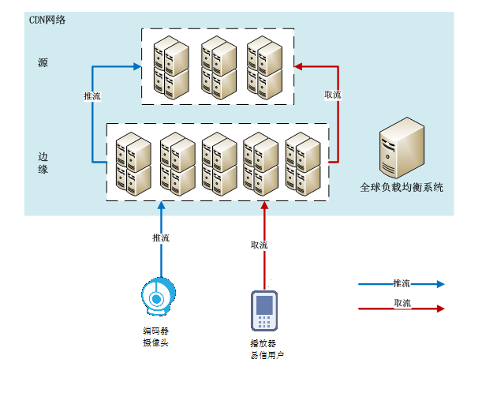
基于RTMP与CDN的直播&录制设计——CDN

Slide 10
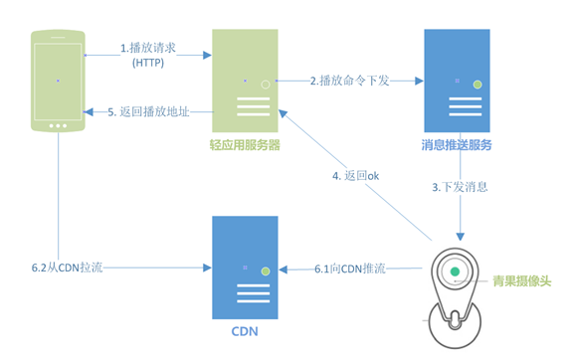
基于RTMP与CDN的直播&录制——流程设计

Slide 11
基于RTMP与CDN的直播&录制设计——视频协议
HLS —— 苹果系统标准播放协议
优势：在IOS系统下稳定性强；电信流量识别（电信免流）
劣势：需要由CDN做RTMP到HLS转码，视频延时较大
RTMP —— 标准的实时消息传输协议
摄像头本身可以直接推送RTMP视频流到CDN；
客户端播放器的拉取无需转码，实时性较强；

Slide 12
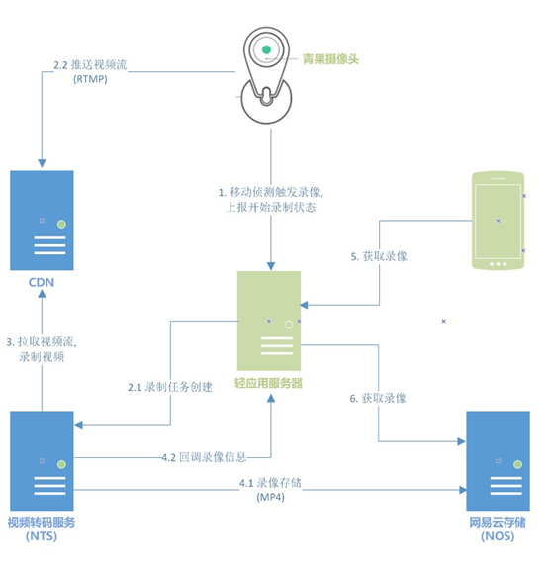
基于RTMP与CDN的直播&录制设计——录像流程

Slide 13
连接，通信，互联

Slide 14
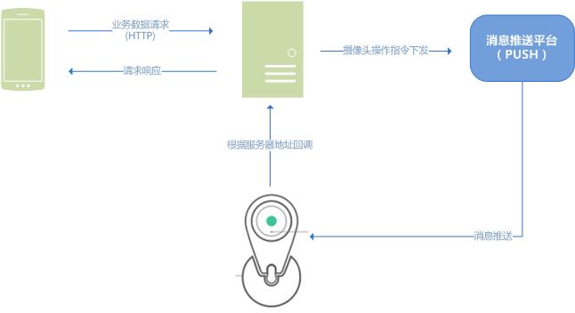
连接与通信
APP与服务器 —— HTTP
设备与服务器 ——
消息下发（PUSH）+ 状态上报（HTTP）

Slide 15
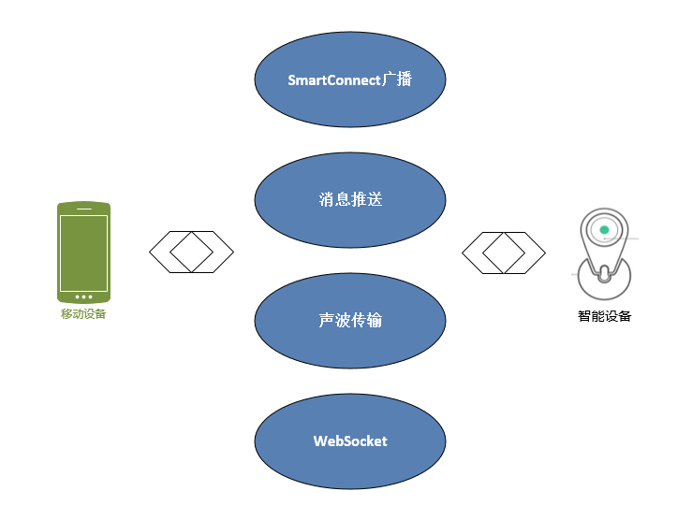
互联方案

Slide 16
还有一些关键点

Slide 17
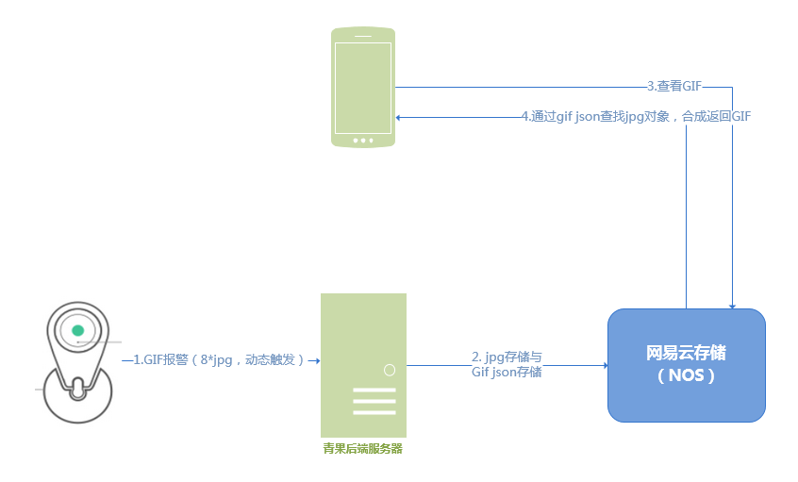
报警GIF处理

Slide 18
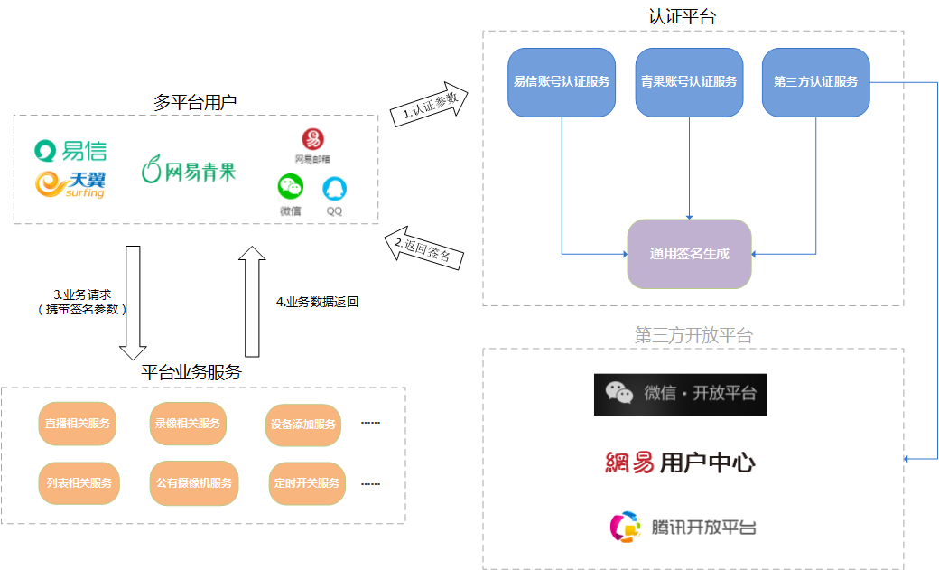
用户认证

Slide 19
安全
应用安全
认证服务、RSA+MD5+BASE64、Cookies
设备安全
密钥+防篡改+时间戳
视频防盗
密钥+防盗链+有效期
文件防盗
NOS私有桶+签名

Slide 20
直播延时与录制漏录

Slide 21
目前的直播&录制架构

Slide 22
两个顽疾
直播延时
CDN边缘节点、中心节点
录制漏录
底层ffmepg容错性差、非服务器录制

Slide 23
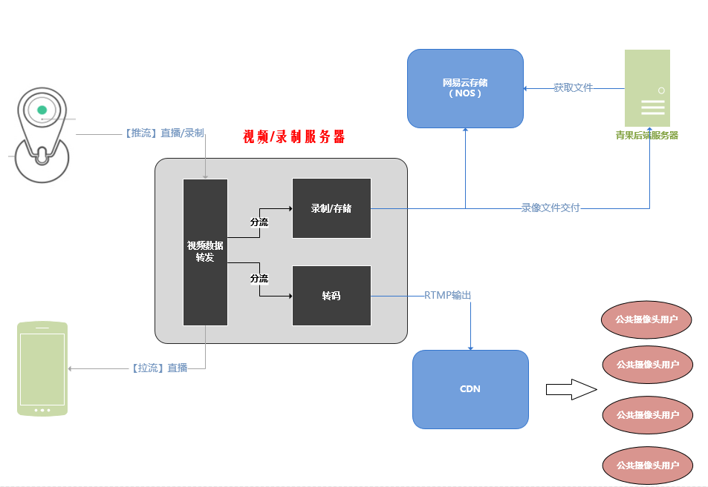
直播&录制目标架构

Slide 24
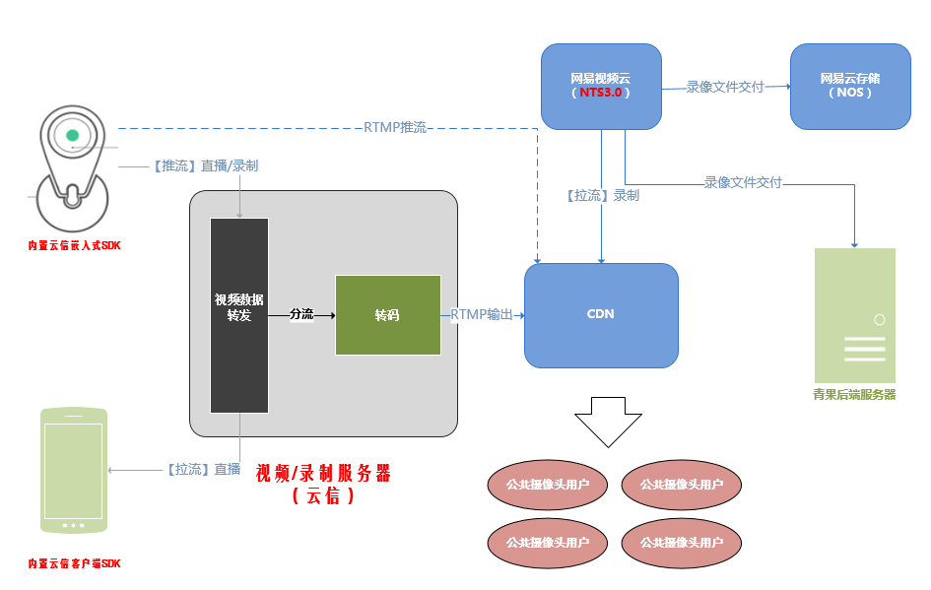
直播&录制演进架构

Slide 25
还有一些研究点

Slide 26
研究点
Netty Websocket
解决设备、客户端全双工通信
WebRTC、Kurento
新直播&录制架构

Slide 27
谢谢！~

